Slide 1













Quản lý các đại lý
Thành viên:
Trần Ngọc Phú -22521107
Phạm Lê Khoa - 22520686
Võ Đức Kha - 22520601
Nguyễn Thế Vĩnh - 22521677
Nguyễn Văn Thuật - 22521451
GVHD: Đặng Việt Dũng
Nhóm: 15

Slide 2


Lý do chọn đề tài
Trong bối cảnh hiện nay, khi các doanh nghiệp đang phải đối mặt với những thách thức và cơ hội đến từ sự phát triển của công nghệ thông tin và truyền thông. Việc áp dụng các phần mềm quản lý đại lý sẽ giúp các doanh nghiệp tận dụng những cơ hội mới và đối phó với những thách thức trong việc quản lý thông tin và dịch vụ đại lý.

Slide 3
Mục đích và yêu cầu phần mềm
02.
+Tạo ra các liên kết linh hoạt giữa các quá trình đăng nhập, tra cứu mặt hàng, tra cứu đại lý,… và các thao tác quản lý (thêm, xóa, sửa và báo cáo) đại lý và mặt hàng.
- Xây dựng phần mềm quản lý các đại lý với đầy đủ tính năng và chức năng.
- Giúp cho các công ty dễ dàng quản lý việc nhập xuất hàng.
- Bám sát thực tiễn để nâng cao tính chính xác và đảm bảo tốt về mặt bảo mật và phân
03.
+ Giao diện thân thiện, dễ sử dụng
+ Xây dựng được các module chính: Đăng nhập, quên mật khẩu, trang chủ, quản lý đại lý, quản lý mặt hàng, quản lý chi tiêu, báo cáo, thống kê và phân quyền nhân viên.
01.
Chất lượng phần mềm thõa mãn các tính chất:
Tính hiệu quả, tính đúng đắn
Tính an toàn.
Tính bảo mật.
Tính tiến hóa.
04.

Slide 4
Phân chia công việc
1. | Xác định và mô hình hóa yêu cầu phần mềm | Trần Ngọc Phú -22521107 Phạm Lê Khoa - 22520686 Võ Đức Kha - 22520601 Nguyễn Thế Vĩnh - 22521677 Nguyễn Văn Thuật - 22521451
2. | Thiết kế hệ thống. Thiết kế dữ liệu | Nguyễn Thế Vĩnh - 22521677 Nguyễn Văn Thuật - 22521451
3. | Thiết kế giao diện Cài đặt thử nghiệm | Trần Ngọc Phú -22521107 Phạm Lê Khoa - 22520686 Võ Đức Kha - 22520601

Slide 5

Sơ đồ logic hoàn chỉnh
Sơ đồ liên kết các màn hình

Slide 6
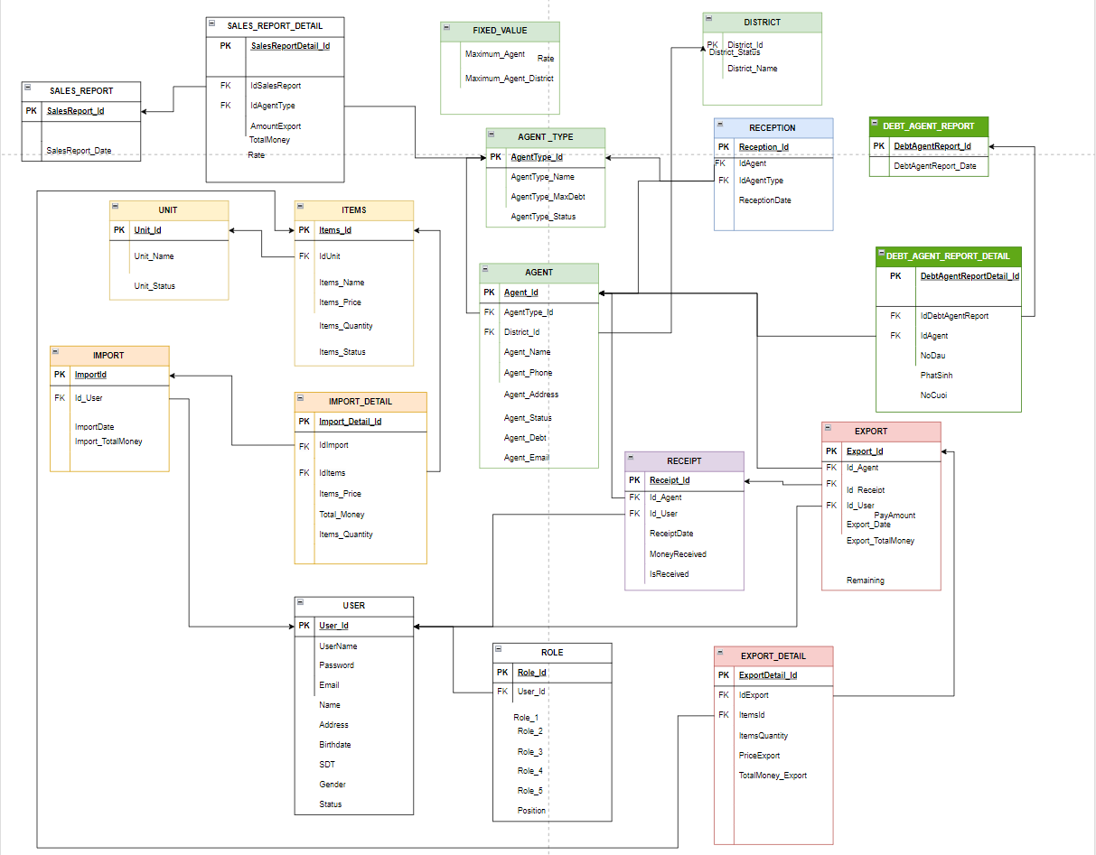

Slide 7
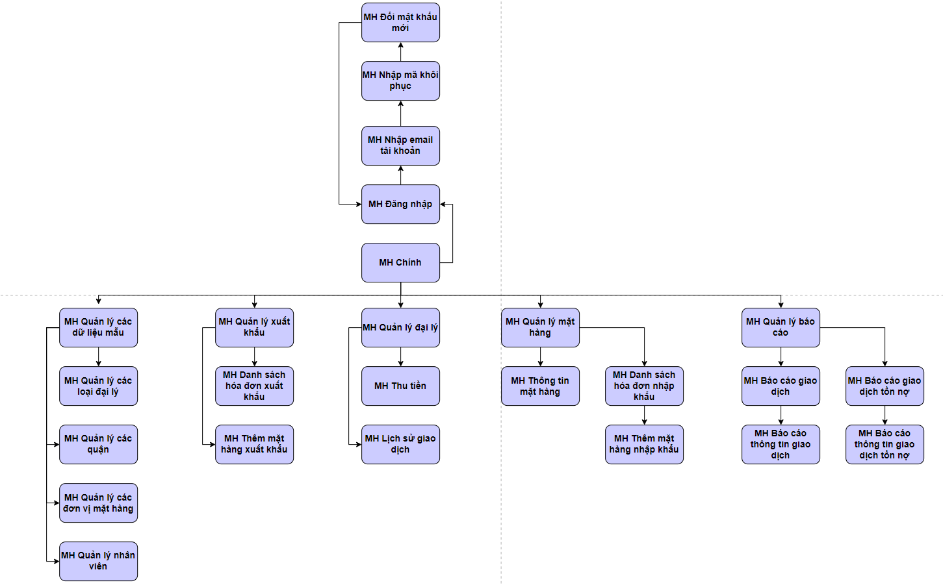

Slide 8
Công nghệ sử dụng
JavaFX
Tạo giao diện người dùng đa nền tảng
Giao diện người dùng phong phú và tương tác cao
Hiệu suất cao
Dễ học và sử dụng
Môi trường lập trình
Eclipse IDE for Enterprise Java and Web Developers – 2024 : Hỗ trợ JavaFX
Công cụ hỗ trợ
Scene Builder : thiết kế giao diện người dùng JavaFX
Draw.io : dễ dàng tạo ra các sơ đồ
MySQL

Slide 9
Thank you very much!
www.reallygreatsite.com

